Slide 1
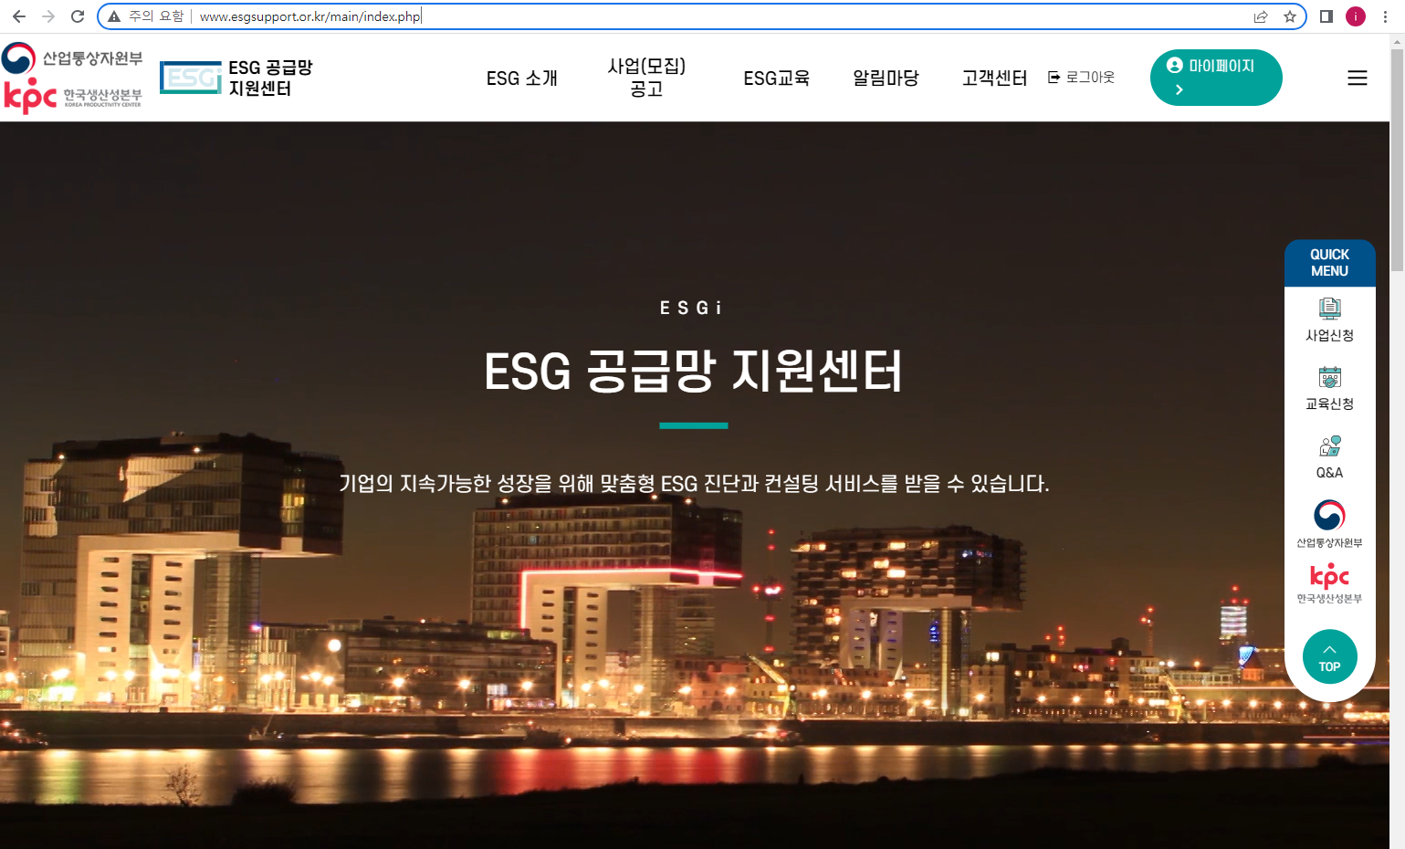
ESG 사업 신청 방법
홈페이지 : http://www.esgsupport.or.kr/main/index.php

Slide 2
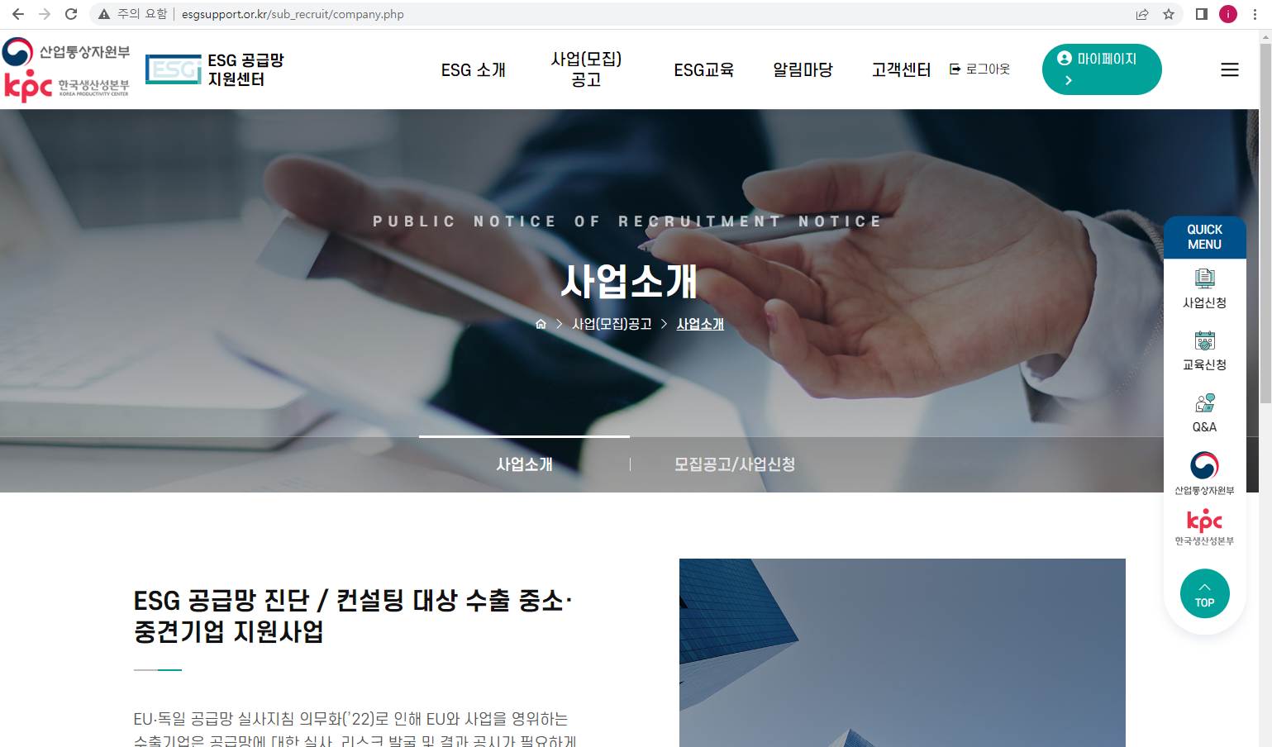
ESG 사업 신청 방법
1. 기업으로 회원가입 후 사업(모집)공고 페이지 클릭

Slide 3
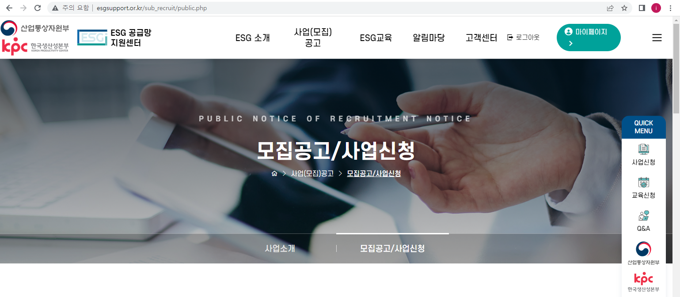
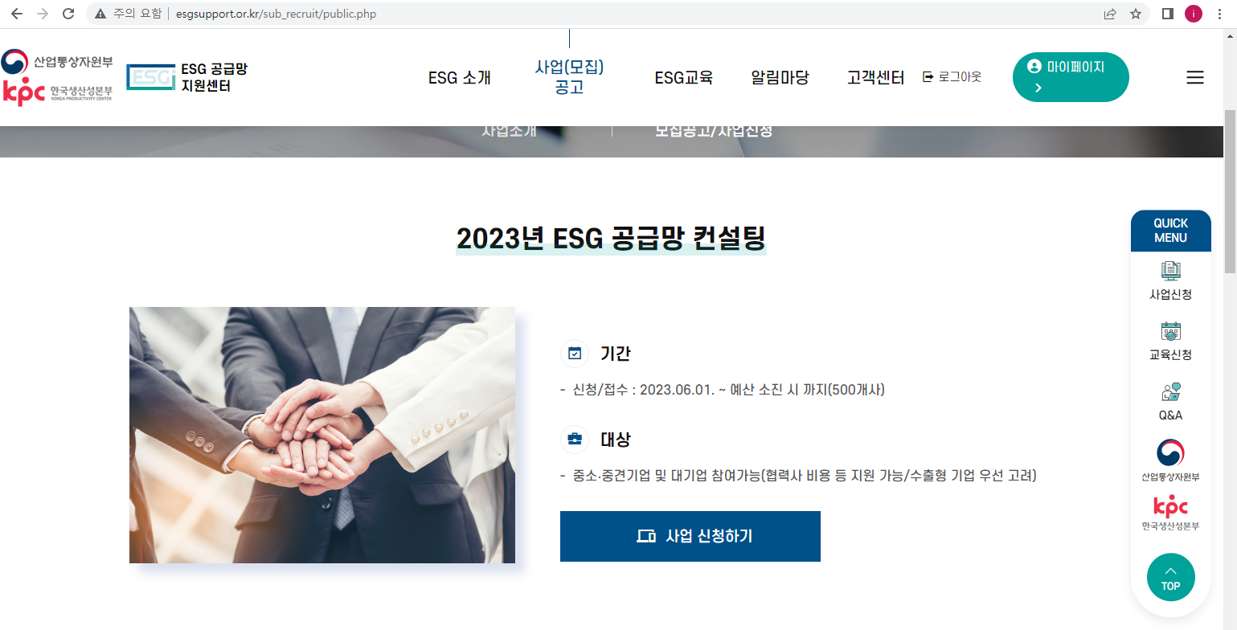
ESG 사업 신청 방법
2. 사업(모집)공고 페이지에서 사업신청하기 클릭

Slide 4
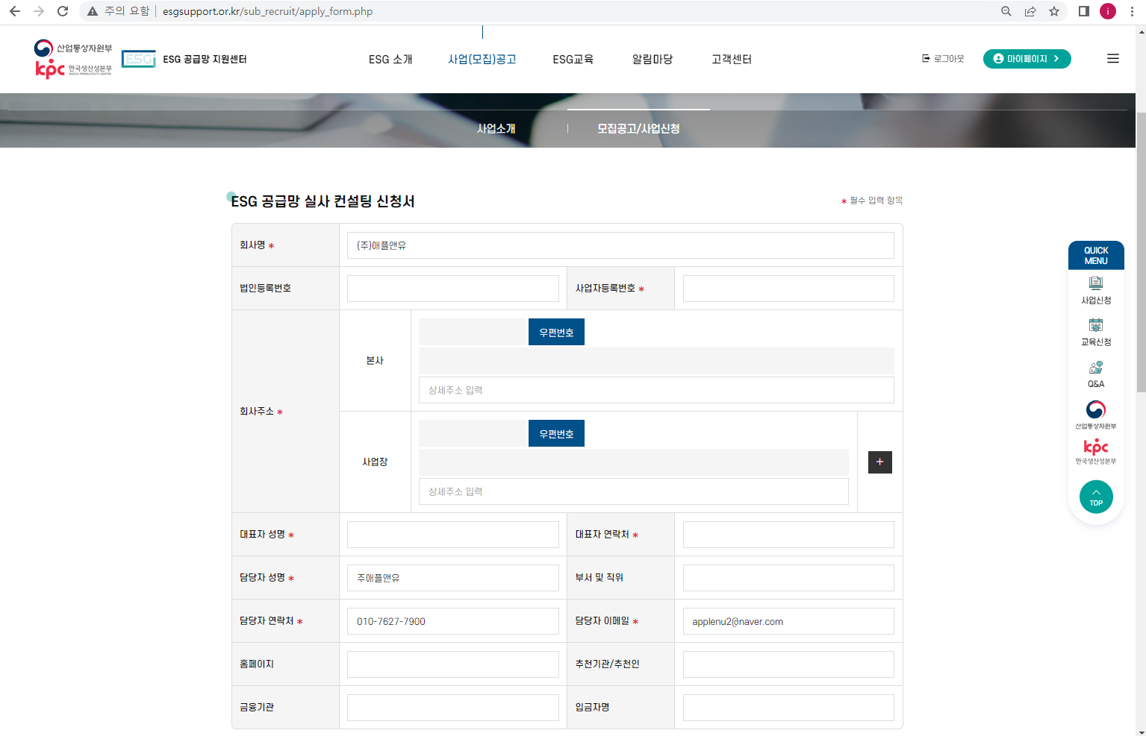
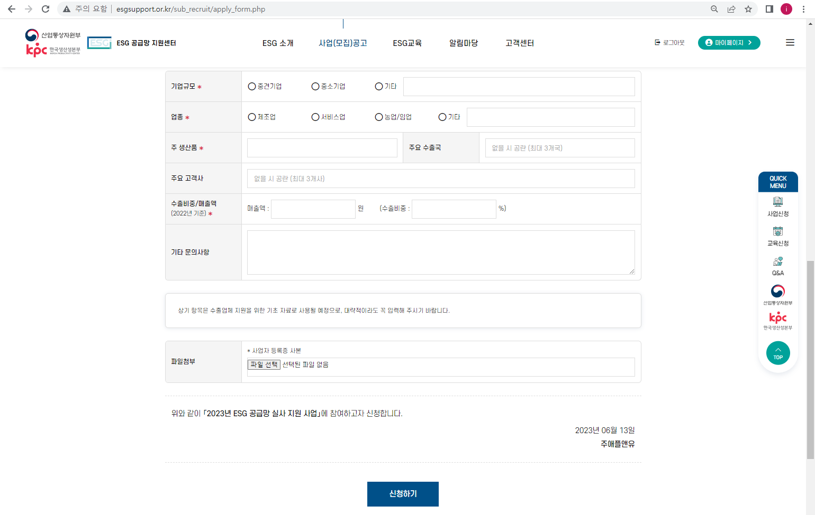
ESG 사업 신청 방법
3. 회사 기본정보 입력 후 신청하기 클릭

Slide 5
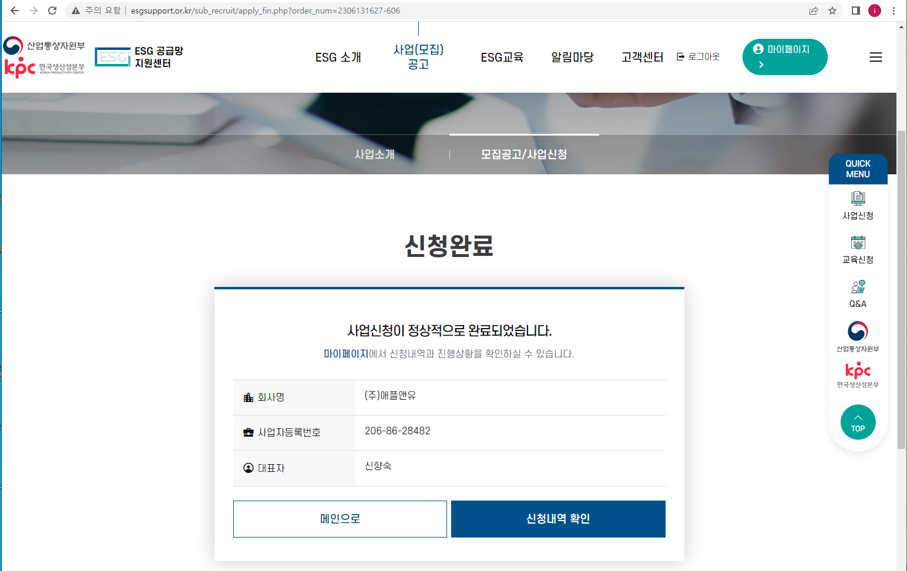
ESG 사업 신청 방법
4. 신청완료

